Slide 1
Turisticko-prírodovedný krúžok
Trieda 4.A

Slide 2
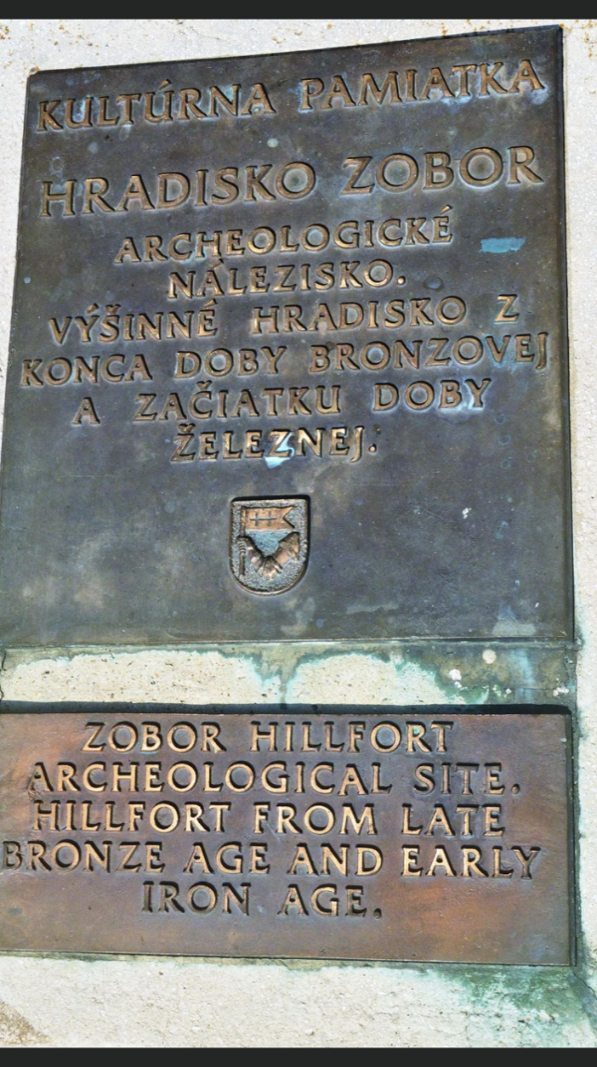
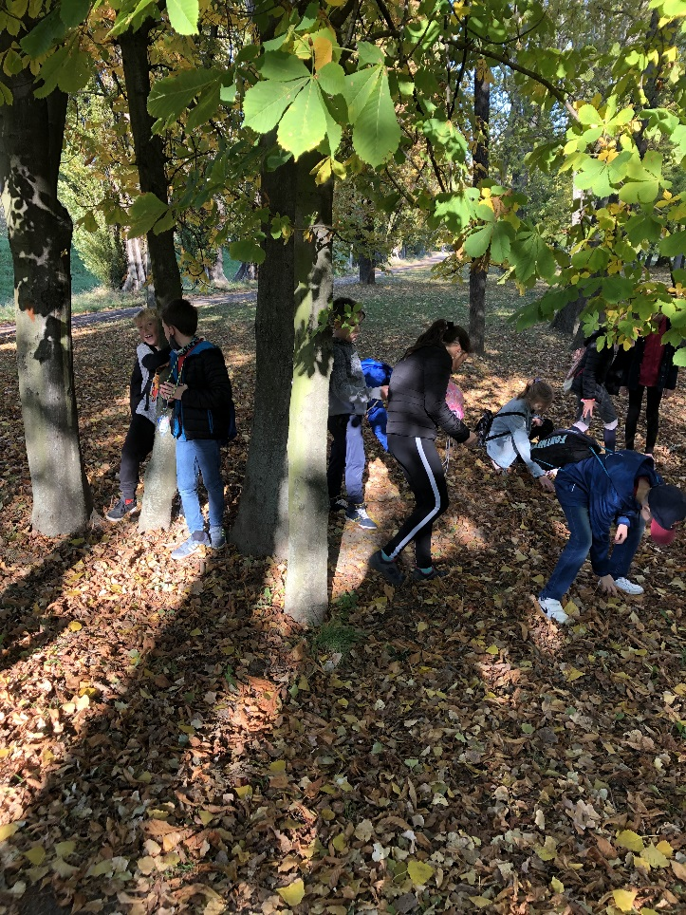
Zobor ☺

Slide 3
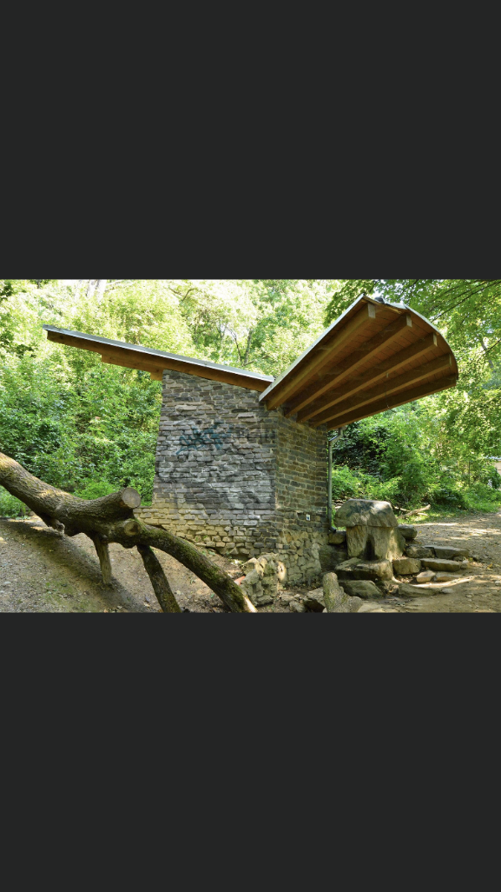
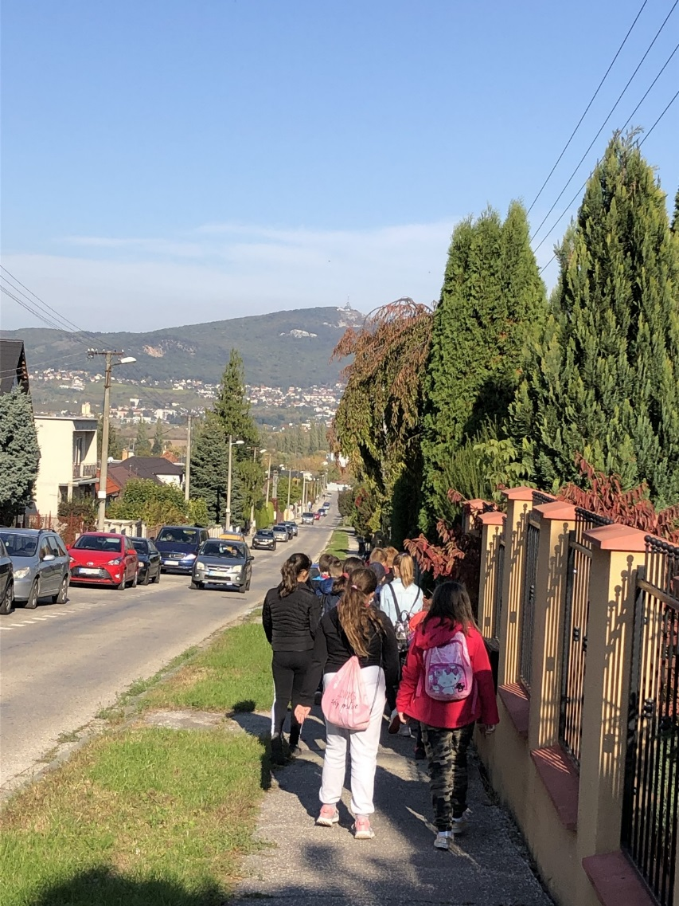
... čaká nás dlhá cesta ☺

Slide 5
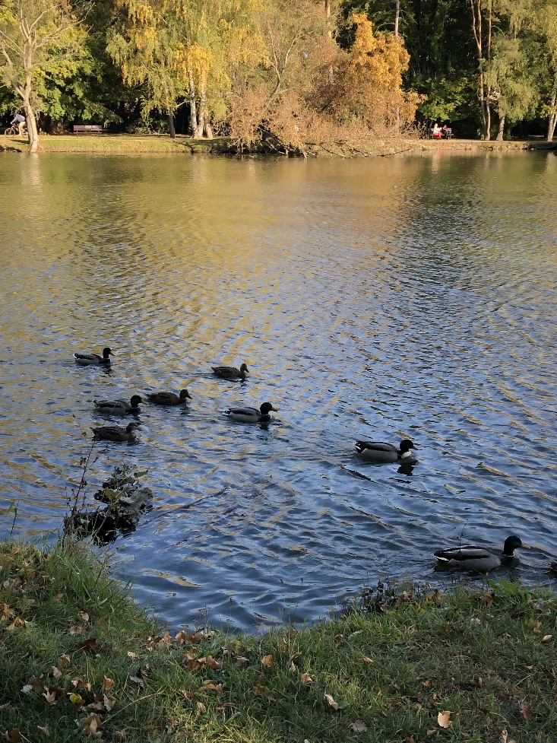
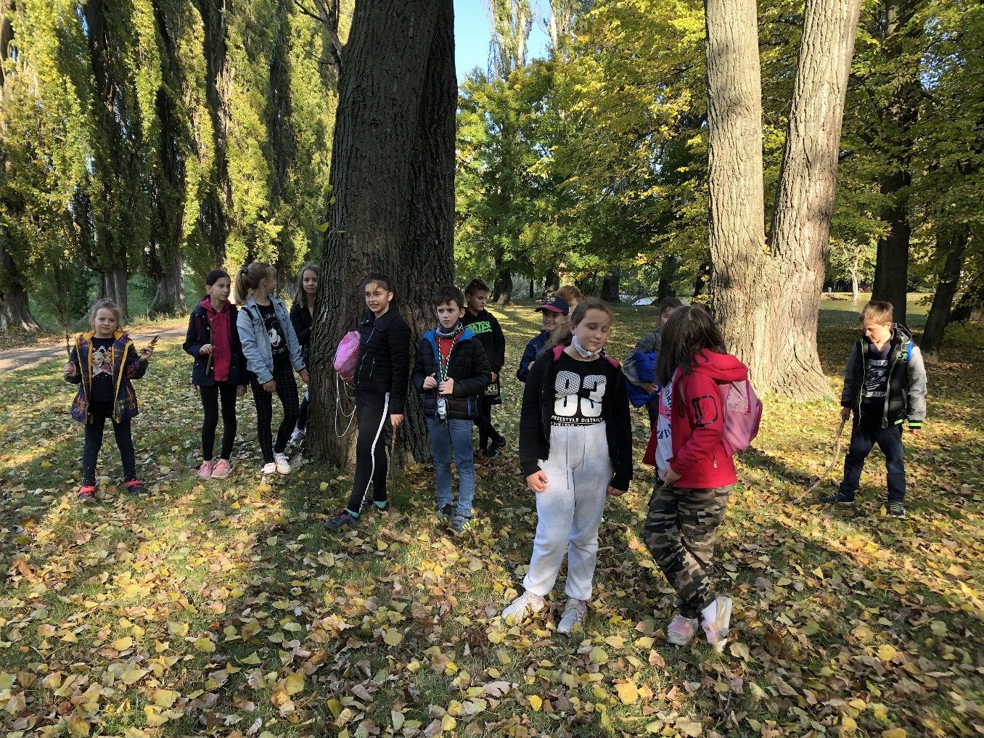
Park ☺

Slide 6
- tu sme sa schovávali ☺

Slide 7
V parku sa k nám priplichtila koza, vyžadovala si hladkanie.
Vyskúšali sme preliezky, aj bufet.
Obzerali sme si výbehy ostatných zvierat.
V jazere bola socha vodníka, okolo ktorej plávala korytnačka.
Máme veľmi pekný park.

Slide 8
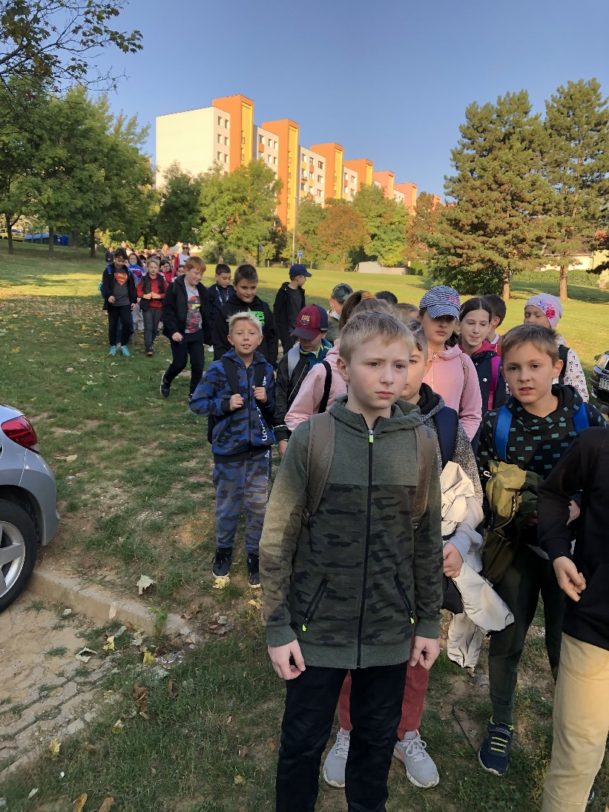
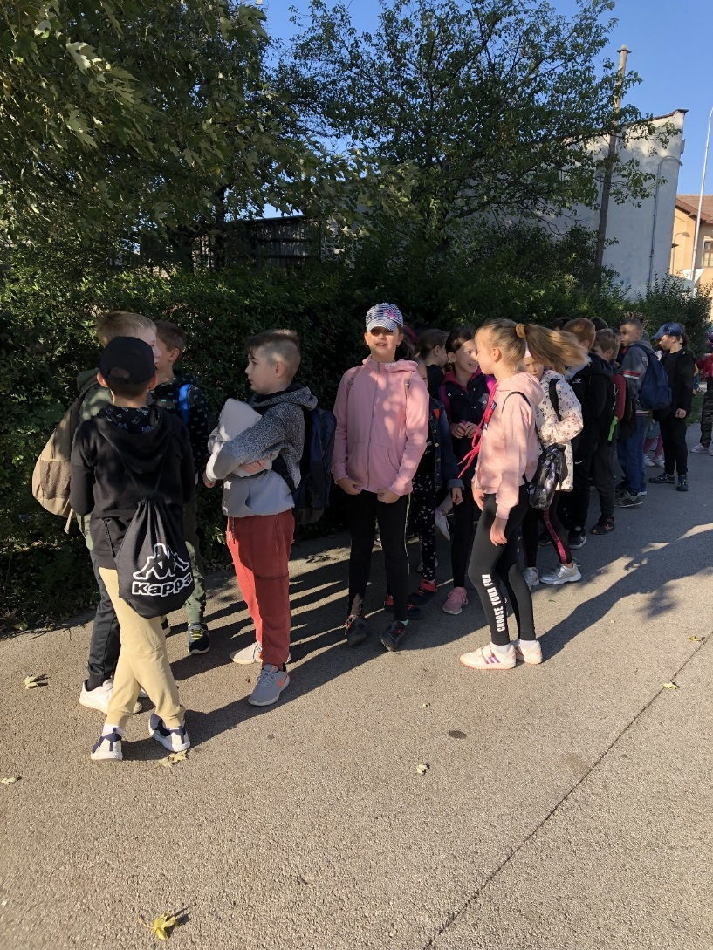
Kalvária ...a ideme. ☺

Slide 9
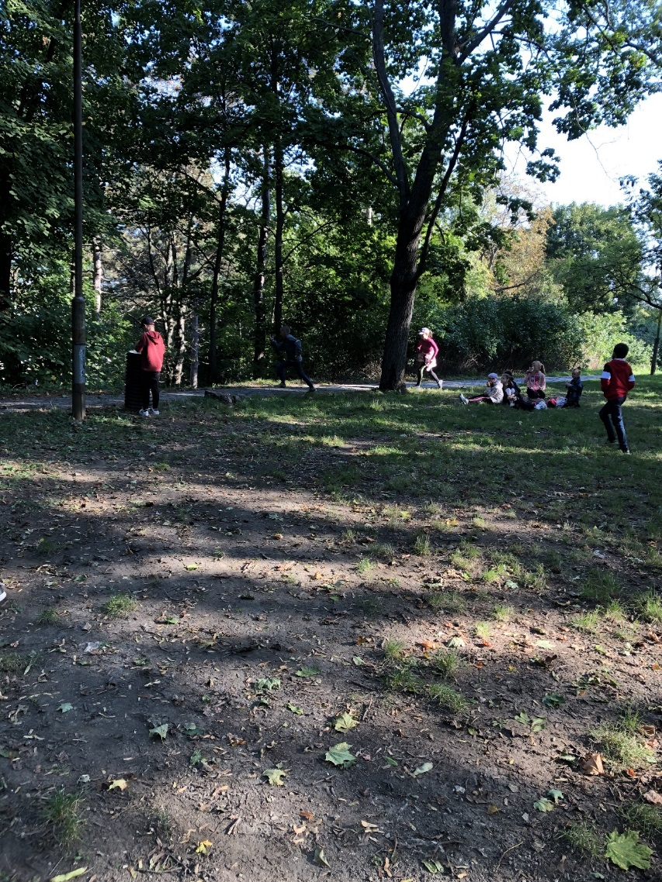
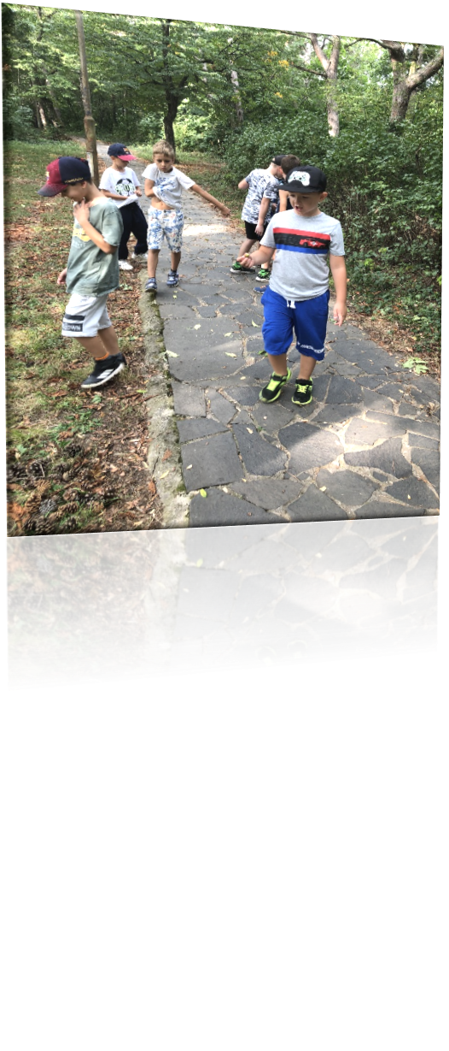
- máme úžasné počko, je tu zábava ☺

Slide 10
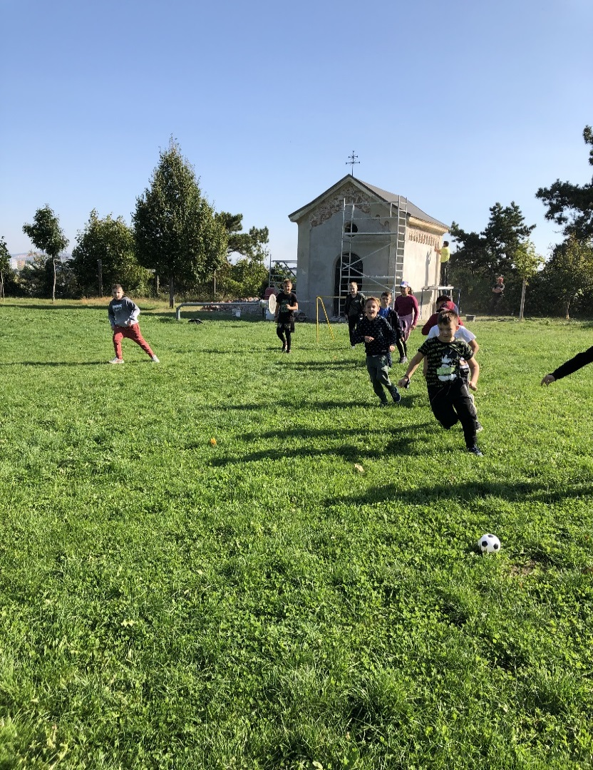
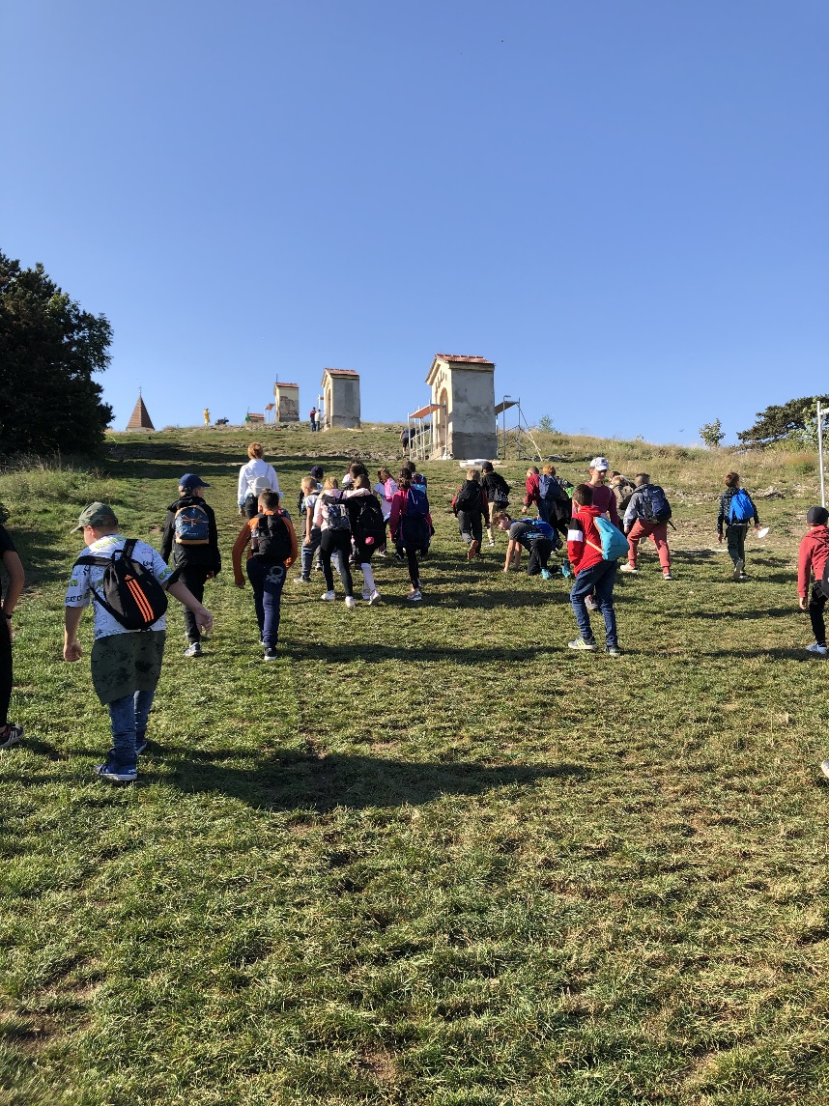
Zo železničnej stanice až na kopec uf ☺

Slide 11
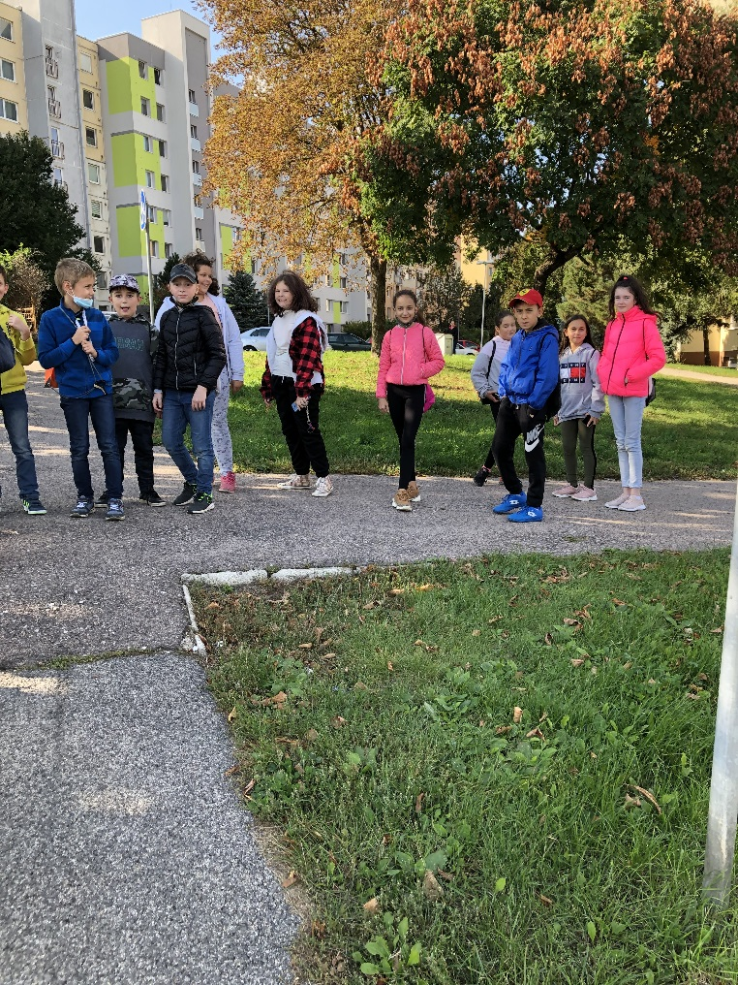
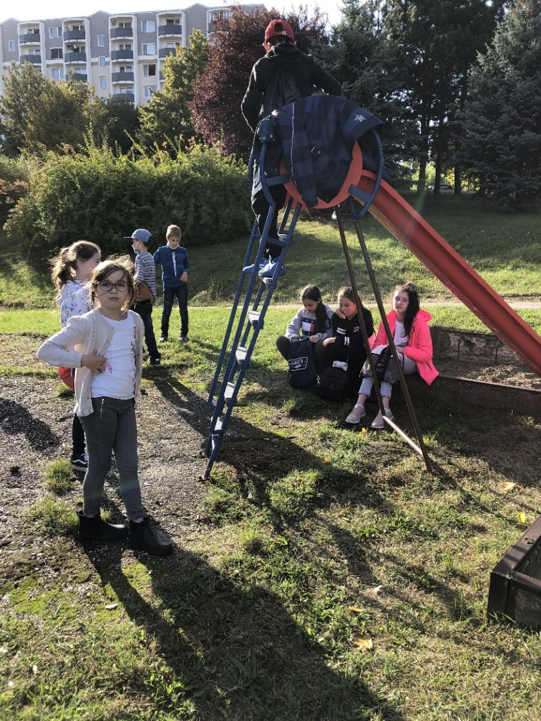
Borina ☺

